Slide 1
ДОБРОТА

Slide 2
Определение понятия
Доброта – душевное расположение к людям, благожелательность, отзывчивость, стремление помочь другим.
Доброта — качество человека, проявляющееся в милосердии, любви к людям и внимательном отношении к ним.

Slide 3

А.Куприн. Чудесный доктор
Источник: Аудиосказки для детей @iaudioskazki
Для аргументации каких проблем ещё использовать?
Внимание к людям;
бескорыстность;
помощь людям.

Slide 4
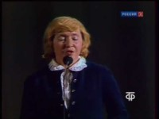
Ю.Друнина. Доброта
Стираются лица и даты,
Но все ж до последнего дня
Мне помнить о тех, что когда-то
Хоть чем-то согрели меня.
Согрели своей плащ-палаткой,
Иль тихим шутливым словцом,
Иль чаем на столике шатком,
Иль попросту добрым лицом.
Как праздник, как счастье, как чудо
Идет Доброта по земле.
И я про неё не забуду,
Хотя забываю о Зле.
Для аргументации каких проблем ещё использовать?
Благодарность

Slide 5
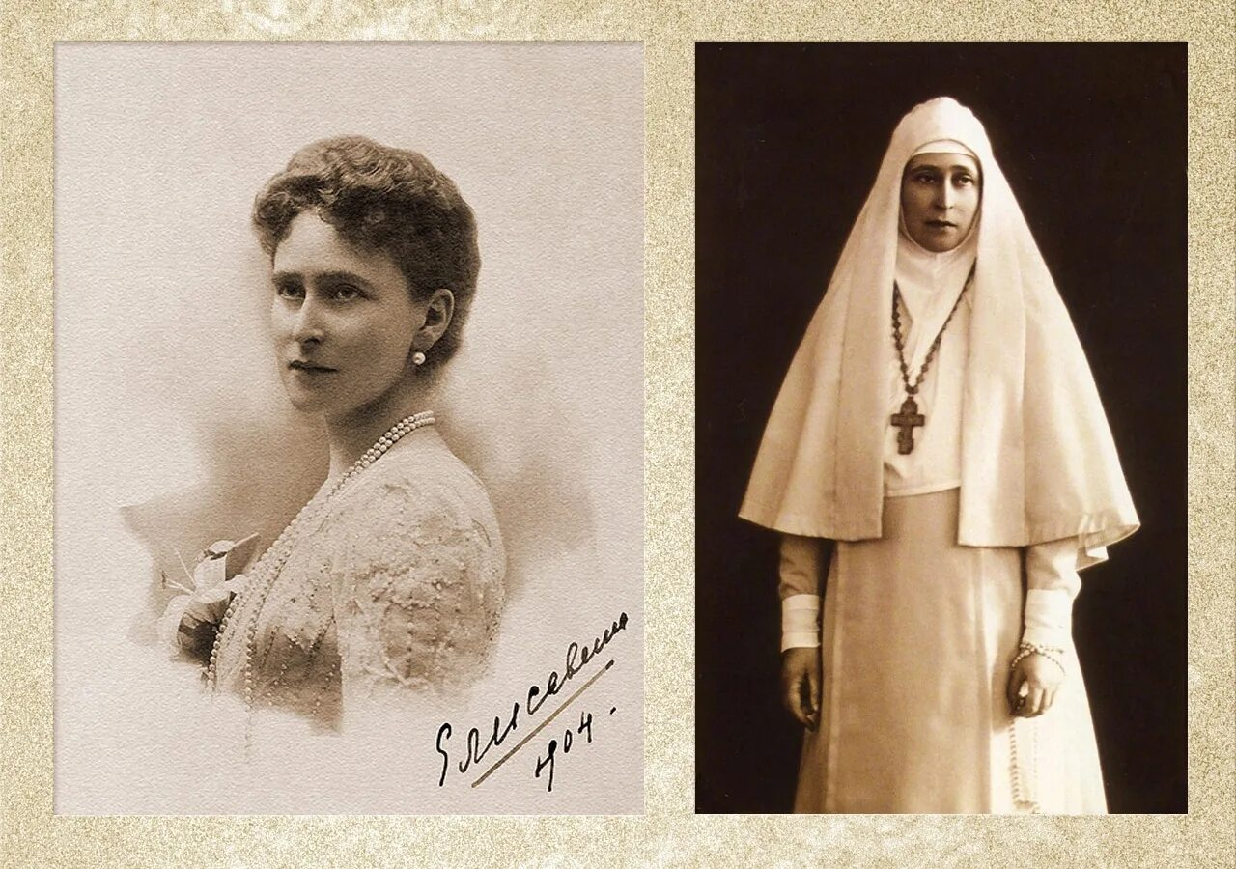
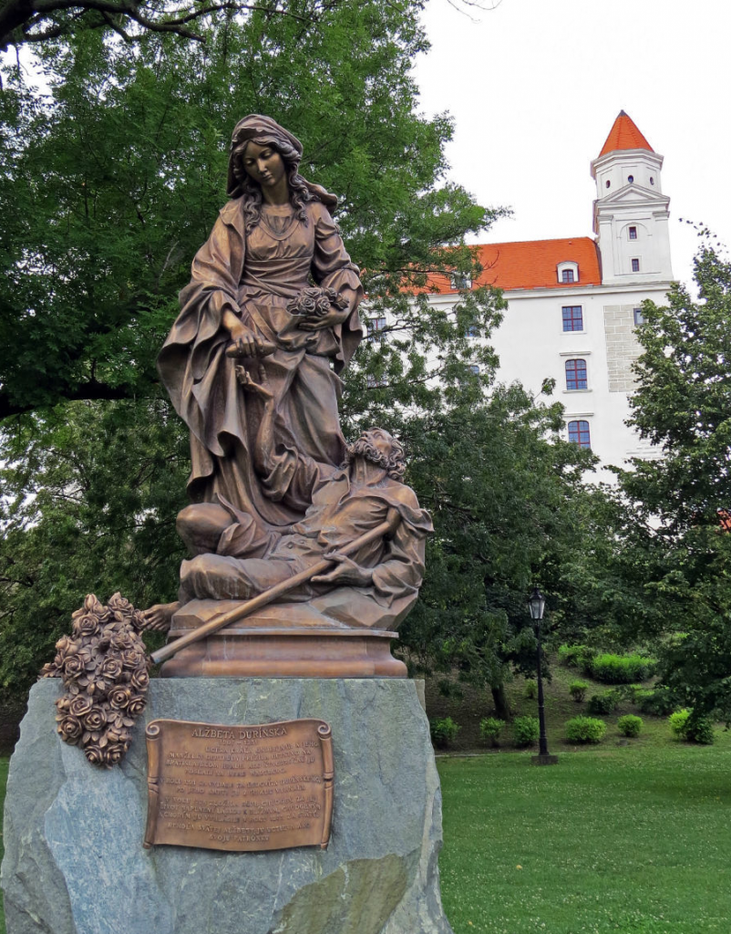
Великая княгиня Елизавета Фёдоровна Романова
Воплощением доброты, милосердия по праву можно считать великую княгиню Елизавету Фёдоровну Романову (1910-1918 гг.).
Елизавета Фёдоровна родилась 20 октября 1864 года в семье Великого герцога Гессен-Дармштадтского Людвига IV и принцессы Алисы, дочери Английской королевы Виктории.
Детям прививали не только чувство музыки, искусства, но и любовь к труду, простоте, сострадание к ближним. Вместе с матерью они посещали больницы, приюты, разносили по палатам цветы, беседовали с больными.
Большое влияние на юную Эллу оказала жизнь родоначальницы их дома святой Елизаветы Тюрингенской, жившей в 13 веке, посвятившей себя делам милосердия и причисленной к лику католических святых.
Святая Елизавета Тюрингенская

Slide 6
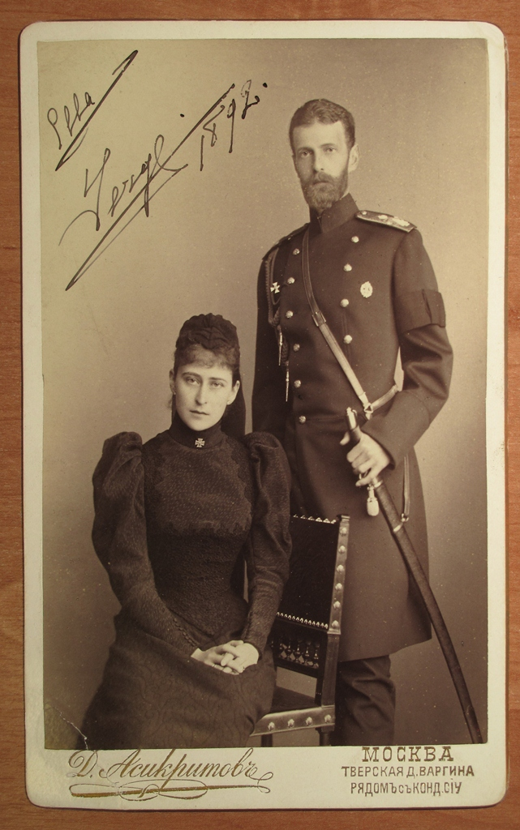
Великая княгиня Елизавета Фёдоровна Романова
Когда Елизавете исполнилось 20 лет, она стала невестой великого князя Сергея Александровича, сына
императора Александра II.
В 1891 году в Российской империи наступил неурожайный год. Около 80 миллионов крестьян оказались на грани выживания. По распоряжению Сергея Александровича осенью 1891 года в Москве был учрежден Комитет по сбору пожертвований пострадавшим от неурожая. Председательство в нем приняла на себя Елизавета Фёдоровна. Это было ее первое московское благотворительное учреждение, в котором она проявила свою любовь к людям, милосердие и доброту.
Свой авторитет и высокое положение в обществе великая княгиня использовала с целью привлечения средств для помощи нуждающимся. За все время работы Комитета, с 18 октября 1891 г. по 1 сентября 1892 г. было собрано 1 045 758 рублей. Усилиями Комитета под руководством Елизаветы Федоровны были спасены миллионы жизней, а Москва увидела ум и благородство великой княгини и полюбила её.
Елизавета Фёдоровна и великий князь Сергей Александрович.

Slide 7
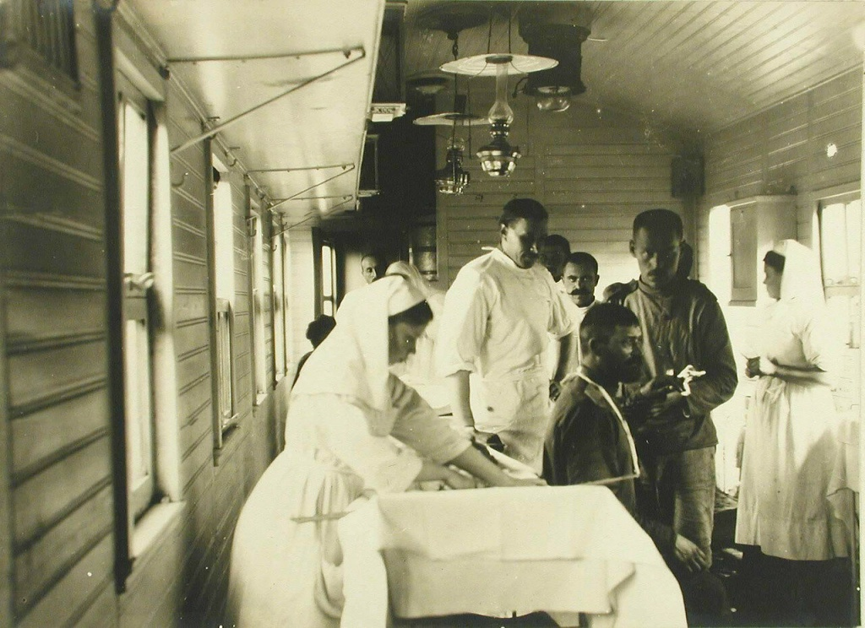
Великая княгиня Елизавета Фёдоровна Романова
В 1894 году на Малой Якиманке была открыта Иверская община сестёр милосердия. А уже через два года, в 1896 году, в Санкт-Петербурге начала работу Елизаветинская община. Иверская и Елизаветинская общины являлись на ту пору крупными медицинскими учреждениями для лечения раненых и больных как в военное, так и в мирное время.
Врачи, сёстры милосердия хирургического отряда №5 имени Её императорского высочества великой княгини Елизаветы Федоровны оказывают помощь раненым

Slide 8
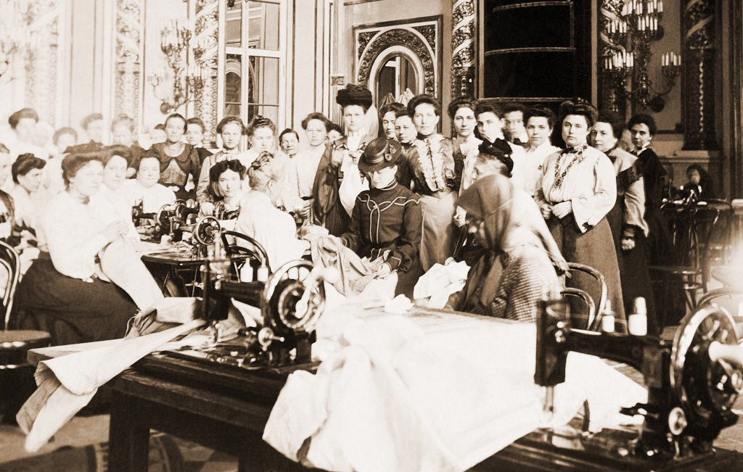
Великая княгиня Елизавета Фёдоровна Романова
Когда началась Русско-японская война, Елизавета Фёдоровна немедленно занялась организацией помощи фронту. Одним из ее замечательных начинаний было устройство мастерских, под которые были заняты все залы Кремлевского дворца, кроме Тронного. Тысячи женщин трудились за швейными машинами и рабочими столами. Отсюда шли на фронт тюки с продовольствием, медикаментами, формой и подарками для солдат.
На свои средства Елизавета Фёдоровна сформировала несколько санитарных поездов. В Москве она устроила госпиталь для раненых, который сама постоянно посещала, создала специальные комитеты по обеспечению вдов и сирот погибших на фронте солдат и офицеров.
Русские войска терпели одно поражение за другим. Небывалый размах в стране приобрели террористические акты, митинги, забастовки. Надвигалась революция.

Slide 9
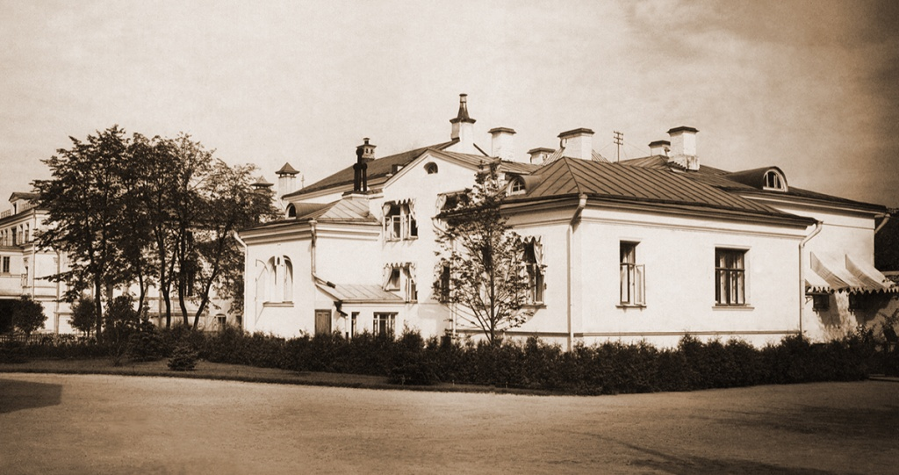
Великая княгиня Елизавета Фёдоровна Романова
4 февраля 1905 года великий князь Сергей Александрович погиб во время взрыва бомбы от рук террориста Ивана Каляева. Елизавета Федоровна первой прибыла на место трагедии и своими руками собирала останки любимого мужа. Несмотря на то, что убийца не раскаялся, великая княгиня подала Николаю II прошение о помиловании, которое тот отклонил.
Потеря любимого мужа стала для великой княгини тяжелейшим потрясением. Елизавета Фёдоровна решила посвятить свою жизнь служению Богу и делам милосердия. Она раздала свои наряды, продала украшения и на вырученные деньги открыла Марфо-Мариинскую обитель. Произошло это 10 февраля 1909 года.
Ко дню открытия обители на на Большой Ордынке уже действовали кружок «Детская лепта», изготавливавший одежду для бедных детей, и три медицинских учреждения: лазарет-убежище для раненых воинов Русско-японской войны, лечебница для бедных женщин и детей и убежище для чахоточных женщин. В больницах работали лучшие специалисты Москвы.
Многим бедным больным лекарства выдавались бесплатно. Настоятельница обители Елисавета Феодоровна иногда сама ассистировала врачам при операциях и собственноручно делала перевязки. Многие пациенты свидетельствовали, что от Великой Матушки исходила какая-то целительная сила, которая помогала выздороветь.

Slide 10
Великая княгиня Елизавета Фёдоровна Романова
Обитель помогала бедным, особое внимание великой княгини привлекала знаменитая Хитровка - район между Яузским бульваром и Солянкой - с ее трущобами. Елизавета Фёдоровна обходила ночлежные дома, собирала беспризорных детей. Ее не пугали брань, нечистота, вид людей.
Однажды Великая Матушка зашла в один из притонов Хитровки. За столом с бутылкой водки сидели несколько бродяг и играли в карты. Один из этих нищих сидел и смотрел куда-то помутневшим отстраненным взглядом. Тут Елизавета Федоровна обратилась к нему: «Добрый человек…» В ответ со всех сторон раздалось: «Да какой он добрый?! Он последний вор и негодяй!». Но Елизавета Федоровна, не обращая на эти комментарии внимания, попросила его помочь донести до Марфо-Мариинской обители…мешок с деньгами и вещами, для раздачи нищим. Тут бродяга быстро встал, поднял мешок и сказал, что немедленно готов исполнить просьбу. Все стали тут же отговаривать Матушку от этой затеи. Говорили, что он все украдет. Но она была непреклонна. Когда она пришла в Обитель, ей доложили, что приходил какой-то человек и оставил ей большую ношу. Он все донес, не взяв ни копейки. Тут Великая Матушка велела дать ему поесть. Его накормили, напоили чаем, а он стал проситься взять его на работу. Елизавета Федоровна исполнила его просьбу и велела взять его помощником садовника. И с тех пор этого человека было не узнать. Он перестал пить, воровать. Начал честно исполнять свою работу. Стал ходить в храм при Марфо-Мариинской обители. Так, люди, соприкасавшиеся с Великой Матушкой в один день менялись и становились совершенно другими.
Из воспоминаний игуменьи Гефсиманской обители матушки Варвары

Slide 11
Великая княгиня Елизавета Фёдоровна Романова
В последние годы жизни Елизавета Фёдоровна снискала необычайную народную популярность: простые люди искали возможность поцеловать ее руку или хотя бы край одежды.Однако в Москве разгоралась Февральская революция. Вооружённая толпа не раз приближалась к воротам обители с требованием арестовать великую княгиню.Весной 1917 года к ней приехал шведский министр по поручению кайзера Вильгельма и предложил ей помощь в выезде за границу. Елизавета Фёдоровна ответила, что решила разделить судьбу страны, которую считает своей новой родиной, и не может оставить сестер обители в это трудное время.В ночь на 18 июля 1918 года великая княгиня Елизавета Фёдоровна была зверски убита большевиками.В 1992 году Архиерейским собором Русской православной церкви великая княгиня Елизавета причислена к лику святых.

Slide 12

Великая княгиня Елизавета Фёдоровна Романова
Источник: Минутная история @MinuteHistory
Для аргументации каких проблем ещё использовать?
Призвание; смирение; прощение; нравственный выбор;
любовь к людям; помощь людям; вера в людей; внутренний мир; роль воспитания; настоящая любовь;
сила характера; авторитет; что помогает справиться с горем?
личность в переломные моменты истории.

Slide 13
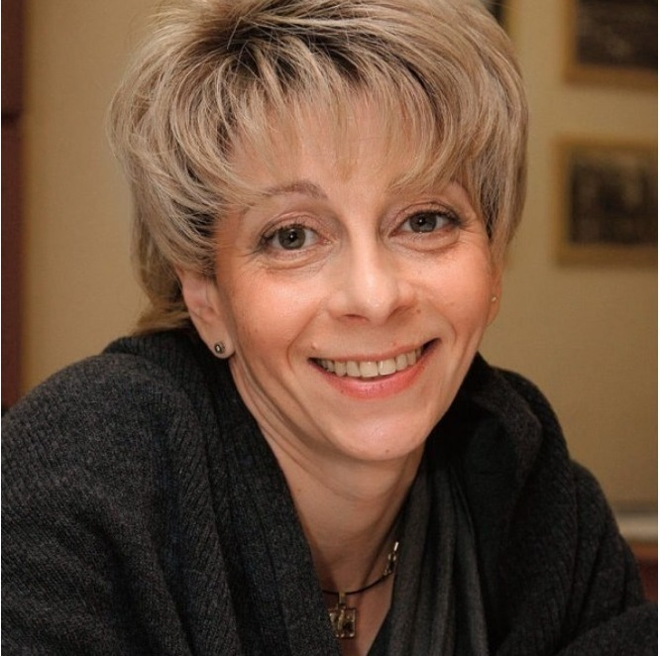
Доктор Лиза
Елизаве́та Петро́вна Гли́нка (1962 -2016 ) — российский общественный деятель и филантроп, врач-специалист в области паллиативной медицины, основательница фонда «Справедливая помощь».
Её называли «Доктор Лиза». У неё было постоянное стремление помогать всем, кому плохо, больно, трудно, страшно, у кого нет выхода, нет спасения. Она всегда была на передовой – там, куда до нее никто не отважился прийти: на вокзал - обрабатывать гниющие раны лицам без определенного места жительства, под бомбежки в «горячие точки» - вывозить детей, доставлять лекарства.
Елизавета Глинка была лицом благотворительности при жизни, остаётся им и сейчас.

Slide 14
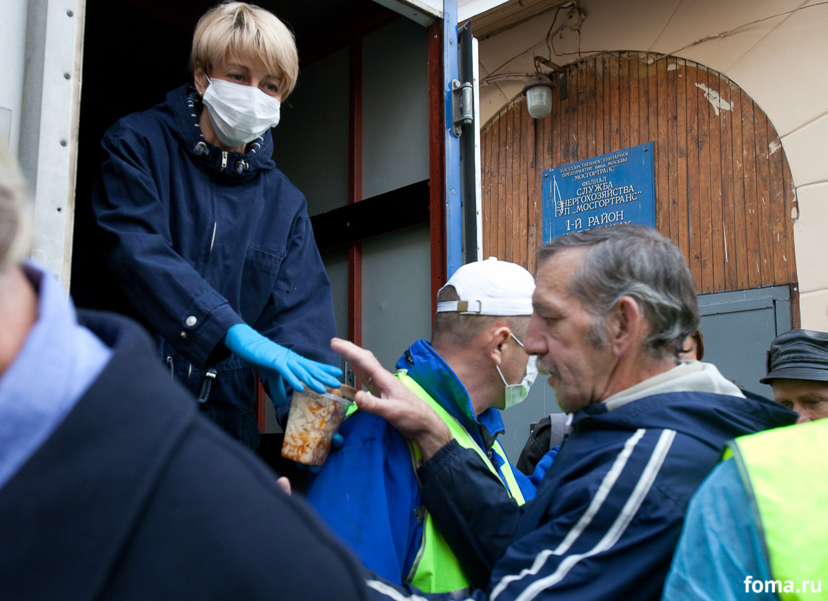
Доктор Лиза
В 2007 году Елизавета Глинка основала в Москве Международную общественную организацию «Справедливая помощь».
Изначально планировалось, что фонд будет заниматься паллиативной помощью (помощь неизлечимо больным), но потом доктор Лиза стала помогать малообеспеченным, в том числе больным, без определенного места жительства. С автомобилем скорой помощи «Справедливая помощь» она выезжала к тем, к кому не едут по звонку 03, раздавала бездомным еду, одежду и лекарства, выкупала для них места на кладбище.
Каждую среду доктор Лиза выезжала на Павелецкий вокзал в Москве, чтобы оказать помощь всем, кто в этом нуждался: раздавала еду, одежду, обрабатывала раны. Доктор Лиза помнила имена всех своих подопечных.
«Меня часто спрашивают: почему я помогаю тем, кому помогаю? Всем этим странным, страшным людям. Отвечаю: "Потому что они тоже люди. Других причин нет". Попрекать куском хлеба нельзя никого — даже бездомного. Вернее, бездомного в особенности. Надо сделать дело — и забыть об этом.
Елизавета Глинка

Slide 15
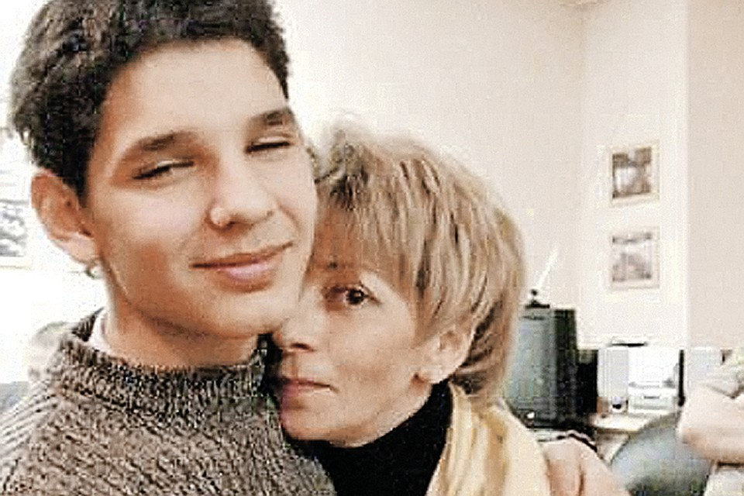
Доктор Лиза
После смерти одной своей пациентки Елизавета Глинка взяла на воспитание её двенадцатилетнего сына.

Slide 16
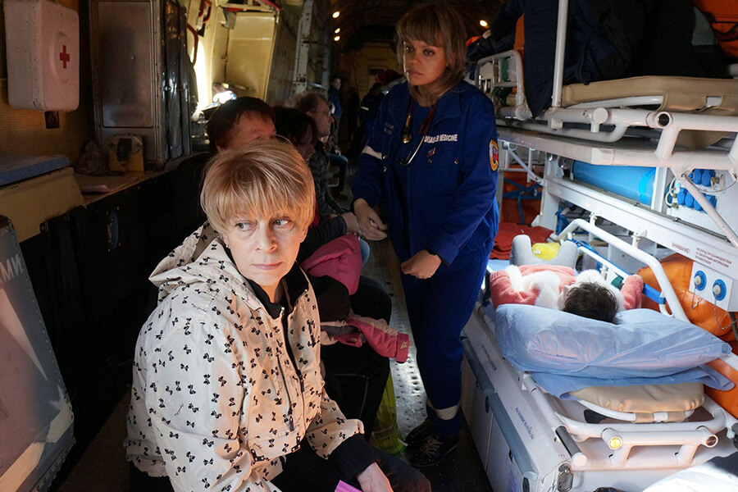
Доктор Лиза
В 2014 году, когда вспыхнул вооружённый конфликт на юго-востоке Украины, Елизавета Глинка начала оказывать гуманитарную помощь мирному населению. Она организовала эвакуацию с территории Донбасса тяжелобольных и раненых детей. Больше пятисот детей получили необходимую помощь благодаря её работе, она лично сопровождала больных детей и их родителей или опекунов для лечения в Москву, Санкт-Петербург и другие города.
Глинка была членом правления фонда помощи хосписам «Вера», курировала работу хосписов в Киеве, Омске, Астрахани, а также в Армении и Сербии.

Slide 17
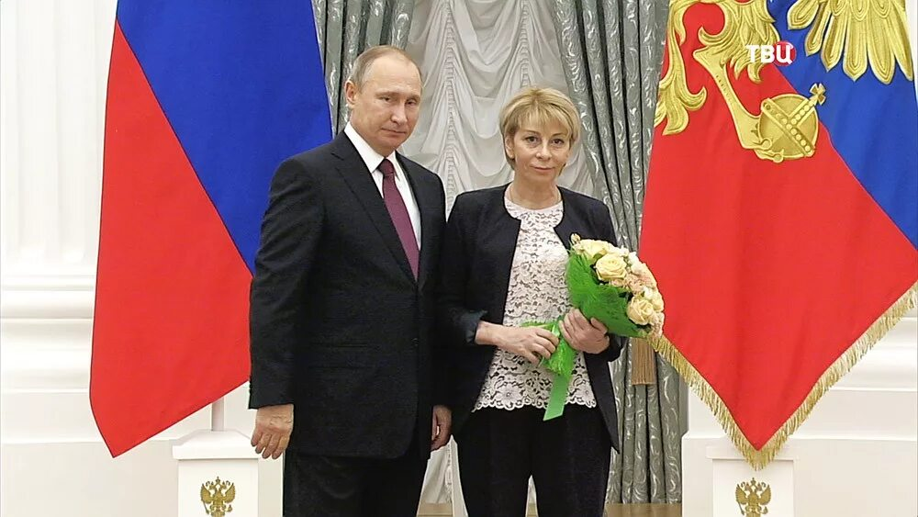
Доктор Лиза
Елизавета Глинка была неоднократно удостоена как государственных, так и церковных наград, орденов, медалей и премий. В начале декабря 2016 года президент РФ Владимир Путин наградил Глинку Государственной премией за выдающиеся достижения в области благотворительной и правозащитной деятельности.
С 2015 года во время войны в Сирии Елизавета Глинка неоднократно посещала территорию страны с гуманитарными миссиями — занималась доставкой и распределением лекарств, организацией оказания медицинской помощи гражданскому населению Сирии.
25 декабря 2016 года Доктор Лиза погибла в авиакатастрофе под Сочи. Она сопровождала в Сирию партию лекарств для университетского госпиталя Тишрин в Латакии.

Slide 18
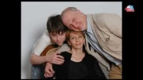
Доктор Лиза
👉Смотреть целиком https://youtu.be/V49ALwpTpoU
Источник Авторадио OnAir @AvtoradioOnAir
Для аргументации каких проблем ещё использовать?
призвание; любовь к людям; жизненные ценности; терпимость;
внутренний мир; внимание к людям; нравственный выбор.

Slide 19
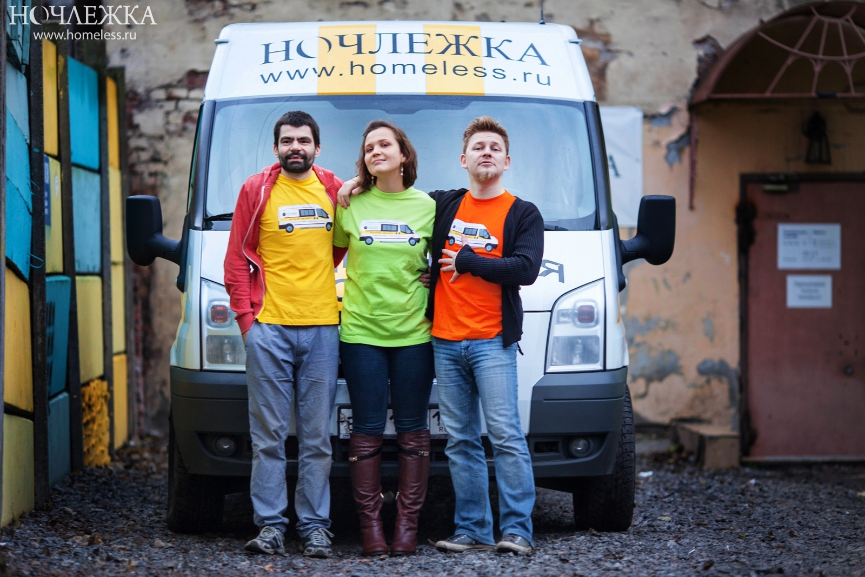
Благотворительные фонды
Фонд "Ночлежка"
Благотворительная организация "Ночлежка" с 1990 года помогает людям, которые оказались на улице из-за семейных конфликтов, мошенничества, потери работы и проблем со здоровьем. "Ночлежка" кормит, обогревает, помогает с документами, работой, оформлением инвалидностей, пособий, устройством в интернаты, в поиске родственников и возвращении домой, защищает права людей без дома и регистрации.
За годы существования "Ночлежки" ту или иную волонтёрскую помощь бездомным людям оказали более 1000 человек. Многие волонтёры стали сотрудниками организации.

Slide 20
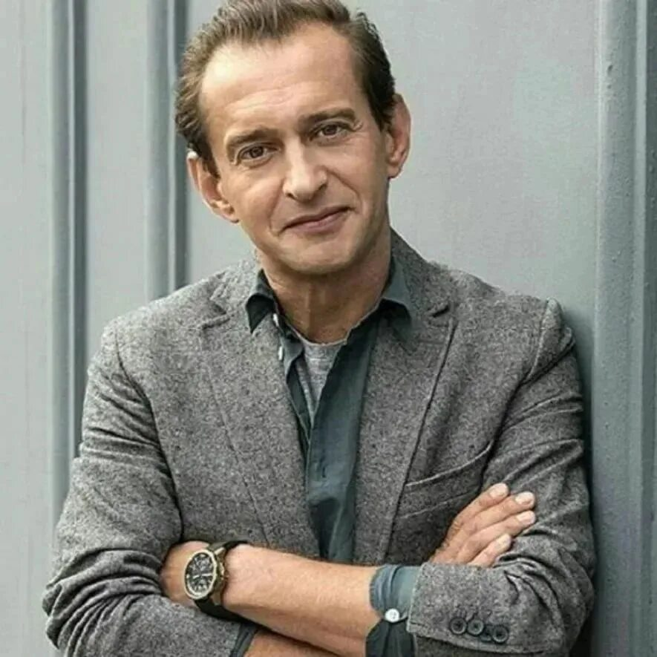
Благотворительные фонды
Фонд Константина Хабенского
Константи́н Ю́рьевич Хабе́нский — советский и российский актёр театра и кино; кинорежиссёр, сценарист; народный артист Российской Федерации. С 28 октября 2021 года — директор Московского Художественного театра имени А. П. Чехова.
Константин Хабенский основал Фонд в апреле 2008 года.
Первые годы Фонд был его личной инициативой, а в 2013 актёр принял решение собрать команду, которая сейчас вместе с ним ведет системную работу в сфере детской нейроонкологии, помогает детям и молодым взрослым с опухолями головного мозга.
Дело, которым мы занимаемся является одним из самых важных и нужных. Мы помогаем нашим подопечным брать курс не просто на выздоровление, мы помогаем им брать курс на жизнь. За годы работы наш Фонд перешел от оказания исключительно адресной помощи к решению глобальных вопросов. Но какими бы масштабными не становились наши задачи, наша цель остается прежней – подарить шанс на выздоровление и качественную жизнь после болезни. Одна спасенная жизнь – это одна спасенная жизнь. И она стоит того, чтобы за нее побороться.
Константин Хабенский

